Slide 1
¿Dónde está…?

Slide 2
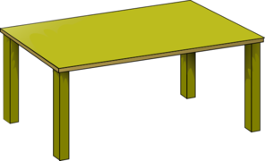
¿Dónde está el periódico?

Slide 3
El periódico está en la mesa.

Slide 4
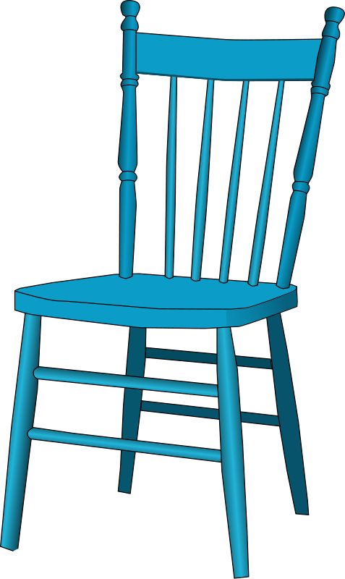
¿Dónde está la taza?

Slide 5
La taza está en la silla.

Slide 6
¿Dónde está la radio?

Slide 7
La radio está debajo de la mesa.

Slide 8
¿Dónde está la radio?

Slide 9
La radio está en la silla.

Slide 10
¿Dónde está el periódico?

Slide 11
El periódico está debajo de la mesa.

Slide 12
¿Dónde está la taza?

Slide 13
La taza está debajo de la silla.

Slide 14
¿Dónde está la taza?

Slide 15
La taza está en la mesa.

